Slide 1
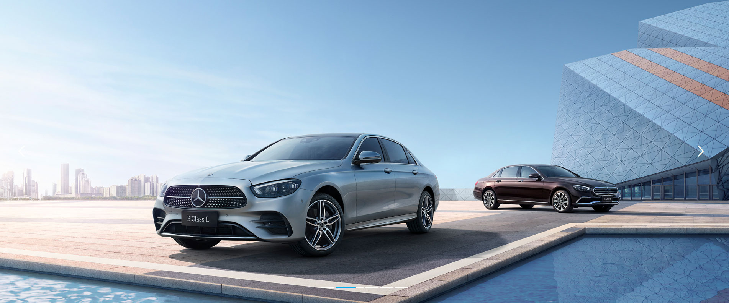
奔驰官网
负责人：彭宏斌
组员：许正正
朱召洋
郑明阳
汇报时间：2020-12-27

Slide 2
配图
由三个奔驰网页的图片裁剪下来
由各自负责人裁剪其制作部分
网页依次如下

Slide 3
配文
由网页。与大家找的素材与文字

Slide 4
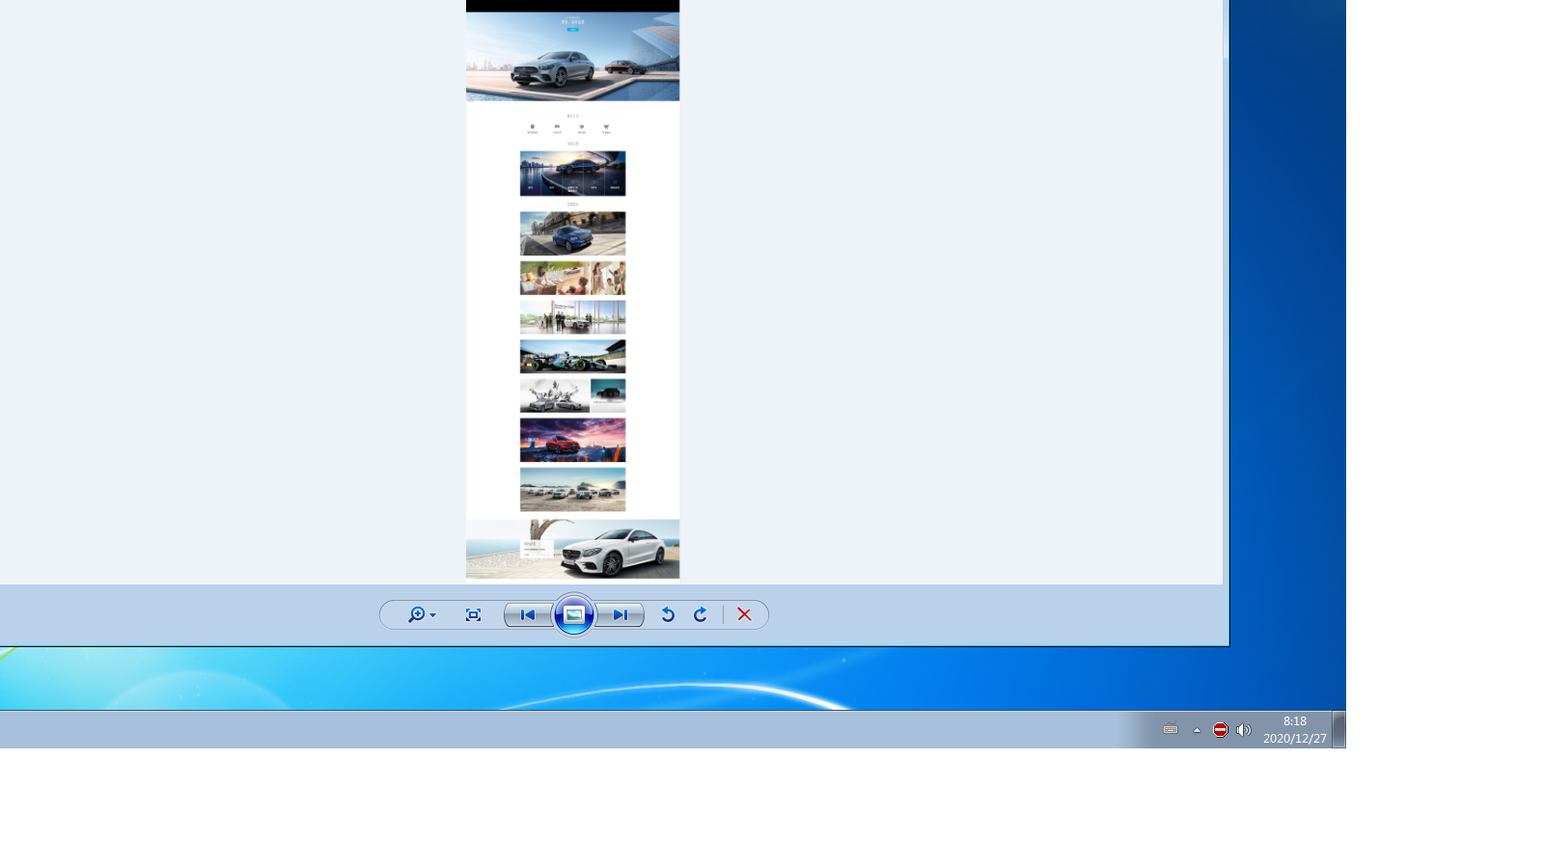
主网页

Slide 5
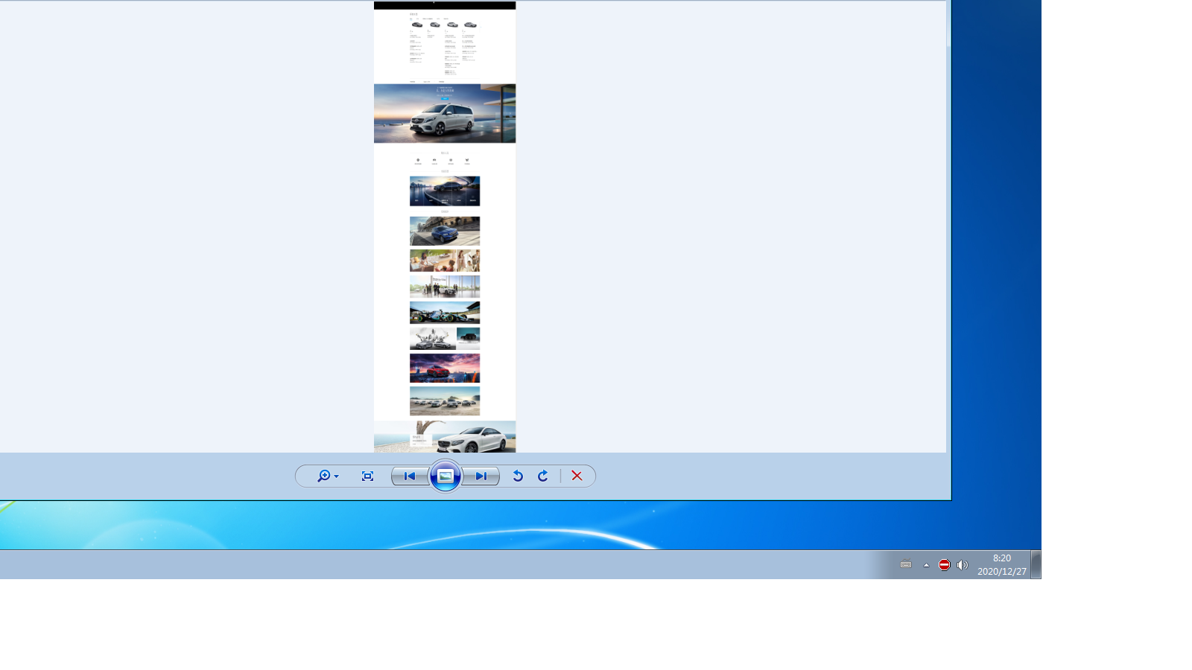
第二网页

Slide 6
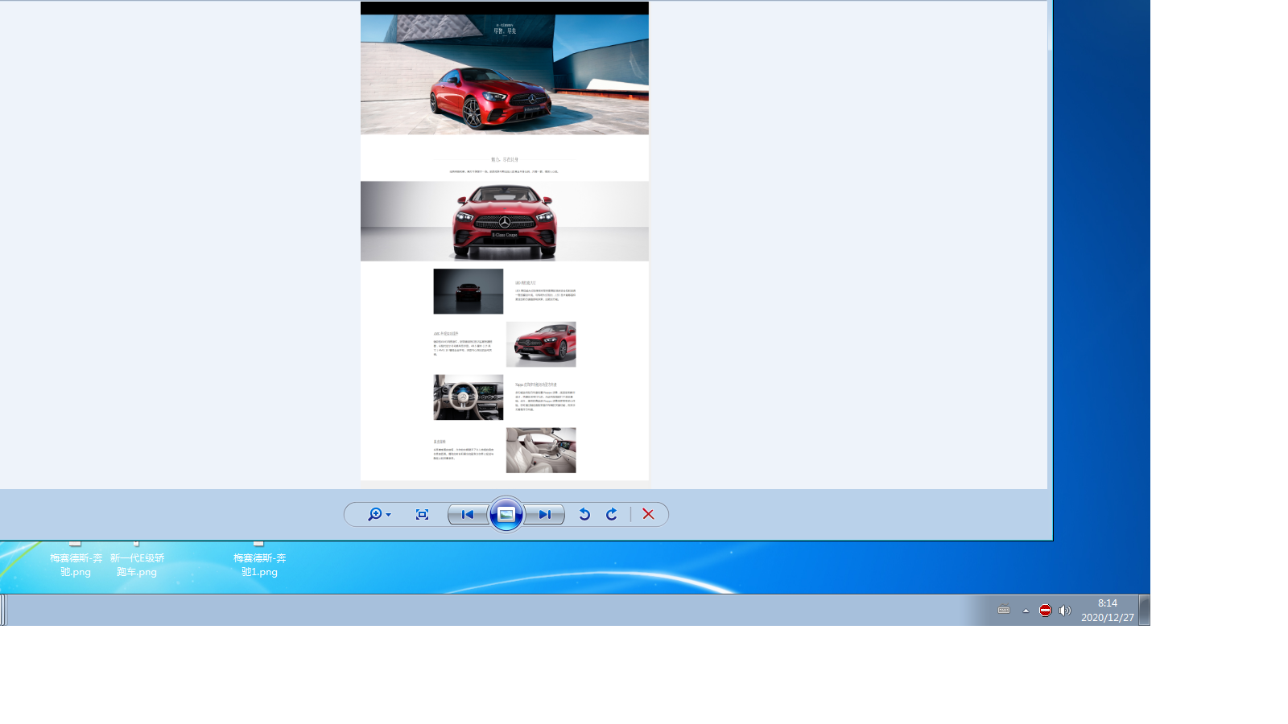
第三网页

Slide 7
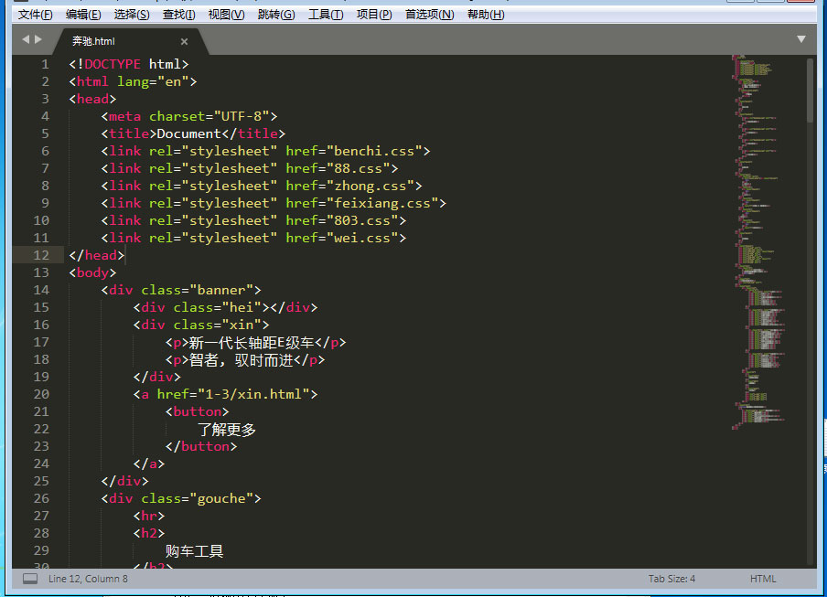

Slide 8
人员分工
彭宏斌 负责 汇总 合并 检查
benchi.css feixiang.css 808.css
切图
所有的html合并
其他网页
许正正 负责 88.css 切制作部分图片
朱召洋 负责 zhong.css切制作部分图片
郑明阳 负责 切一部分图

Slide 9
问题及解决问题（1）
1.切图不够精细
由老师指导使用裁剪框子是裁剪做到统一

Slide 10
问题及解决问题（2）
2.网页跳转
合并文件夹使用下级目录和同级目录实现

Slide 11
解决问题
3.命名冲突
由彭宏斌查虫重新命名

Slide 12
解决问题
4.代码遗漏
由彭宏斌查找以及处理

Slide 13
解决问题
5.文件整理
老师指出以后文件要清晰

Slide 14
收获与总结
我们意识到了小组分工的重要性，一个人再厉害，也跟不上一个小组在一起做的进度。
我们收获了大量的经验与实践操作，并在此中获得了信任。意识到做完一个的成就与喜悦感，或遇到困难的懊恼，与烦躁。我们都在这七天的收益颇多，并希望在下次合作时取得更好的成果。

Slide 15

谢谢观看

